Slide 1
Регуляторные ограничения и различные виды тайн
Возможные применения конфиденциального сложения в финансовой сфере
Елистратов
Андрей Алексеевич
Департамент
информационной безопасности
Банка России

Slide 2
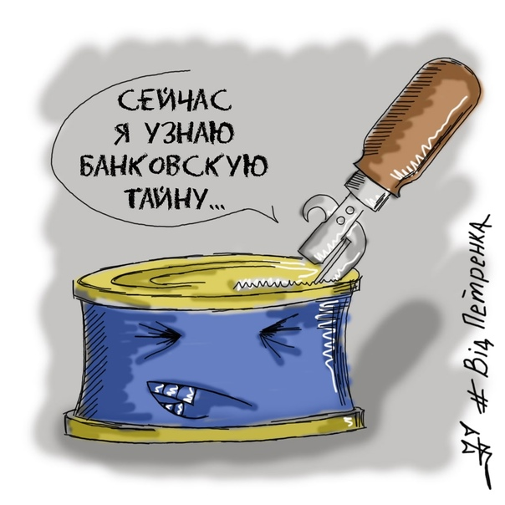
Регуляторные ограничения распространения информации
Виды тайн
Банковская тайна (тайна банковских вкладов)
Сведения об операциях, счетах и вкладах ее клиентов и корреспондентов, а также об иных сведениях, устанавливаемых кредитной организацией
ФЗ 395-1 " О банках и банковской деятельности "
857 ГК РФ
Таможенный кодекс РФ
ФЗ "О реструктуризации кредитных организаций"
Тайна кредитной истории Информация, которая характеризует
исполнение заемщиком принятых на себя обязательств по
договорам займа (кредита) и хранится в бюро кредитных историй
218-ФЗ " О кредитных историях "
Тайна страхования Сведения о страхователе, застрахованном лице и выгодоприобретателе, состоянии их здоровья, а также об имущественном положении этих лиц. 946 ГК РФ.

Slide 3
Регуляторные ограничения распространения информации
Виды тайн
Банковская тайна (тайна банковских вкладов)
Сведения об операциях, счетах и вкладах ее клиентов и корреспондентов, а также об иных сведениях, устанавливаемых кредитной организацией
ФЗ 395-1 " О банках и банковской деятельности "
857 ГК РФ
Таможенный кодекс РФ
ФЗ "О реструктуризации кредитных организаций"
Коммерческая тайна
Сведения любого характера (производственные, технические, экономические, организационные и другие), в том числе о результатах интеллектуальной деятельности в научно-технической сфере, а также сведения о способах осуществления профессиональной деятельности, которые имеют действительную или потенциальную коммерческую ценность в силу неизвестности их третьим лицам, к которым у третьих лиц нет свободного доступа на законном основании и в отношении которых обладателем таких сведений введен режим коммерческой тайны.
N 98-ФЗ " О коммерческой тайне "

Slide 4
Регуляторные ограничения распространения информации
Виды тайн
Налоговая тайна
Любые полученные налоговым органом, органами внутренних дел, органом государственного внебюджетного фонда и таможенным органом сведения о налогоплательщике (за рядом исключением). 146-ФЗ "Налоговый кодекс РФ"
Врачебная/медицинская тайна
Сведения о наличии у гражданина заболеваний, а также иные
сведения о состоянии психического здоровья, сведения о
проведенных искусственном оплодотворении и имплантации
эмбриона, а также о личности донора. Результаты обследования
лица, вступающего в брак.
117-ФЗ "О психиатрической помощи и гарантиях прав граждан при ее оказании"
Основы законодательства РФ обохране здоровья граждан
223-ФЗ Семейный кодекс РФ

Slide 5
Регуляторные ограничения распространения информации
Виды тайн
Тайна голосования
Подсчет избирательных бюллетеней проводится таким образом, чтобы не нарушалась тайна голосования.
Тайна вероисповедания
Сведения об отношении к религии, к исповеданию или отказу
от исповедания религии, об участии или неучастии в богослужениях,
других религиозных обрядах и церемониях, о деятельности в
религиозных объединениях, об обучении религии
Другие виды тайн
Вообще существует около 65 видов тайн в нашем законодательстве....

Slide 6
Регуляторные ограничения распространения информации
Является ли разглашение банковской тайны уголовно наказуемым деянием?
Разглашение сведений, составляющих банковскую тайну, — это ситуация, способная для кредитной организации повлечь негативные последствия в виде:
финансовых потерь;
высокой вероятности наступления предусмотренной законом ответственности;
репутационных рисков.
Вне зависимости от причины утечки банковской тайны может наступить ответственность:
гражданско-правовая (п. 3 ст. 857 ГК РФ);
административная (п. 2 ст. 15.26, ст. 13.14 КоАП РФ);
уголовная (ч. 2, 3, 4 ст. 183 УК РФ).
Таким образом, при разглашении составляющих банковскую тайну сведений помимо ухудшения репутации банка его сотрудники могут подпасть в том числе и под уголовную ответственность.

Slide 7
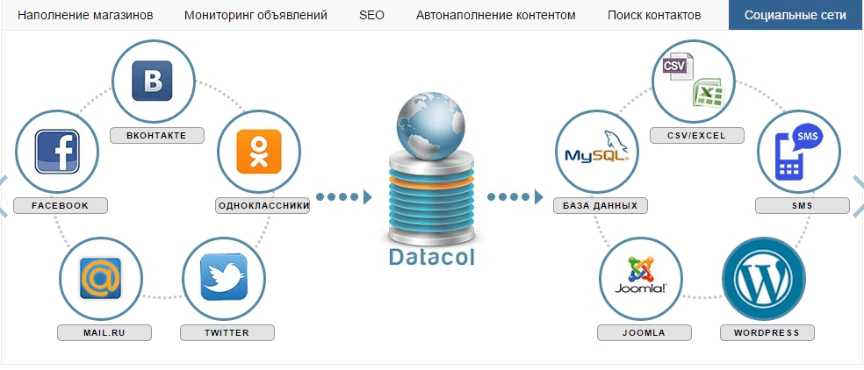
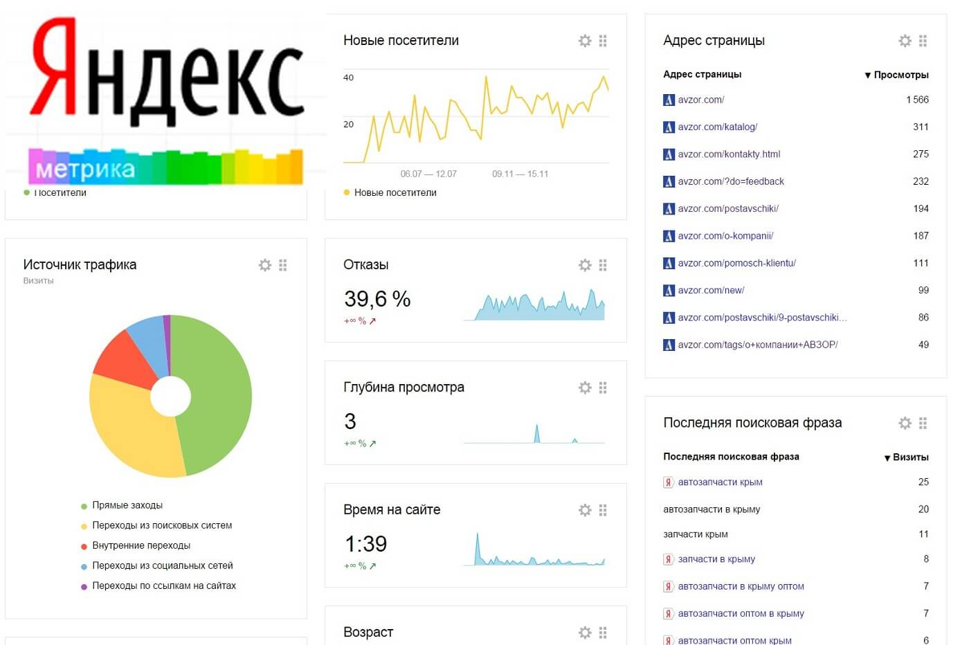
Регуляторные ограничения распространения информации
Сведения собираются различными сервисами и экосистемами

Slide 8
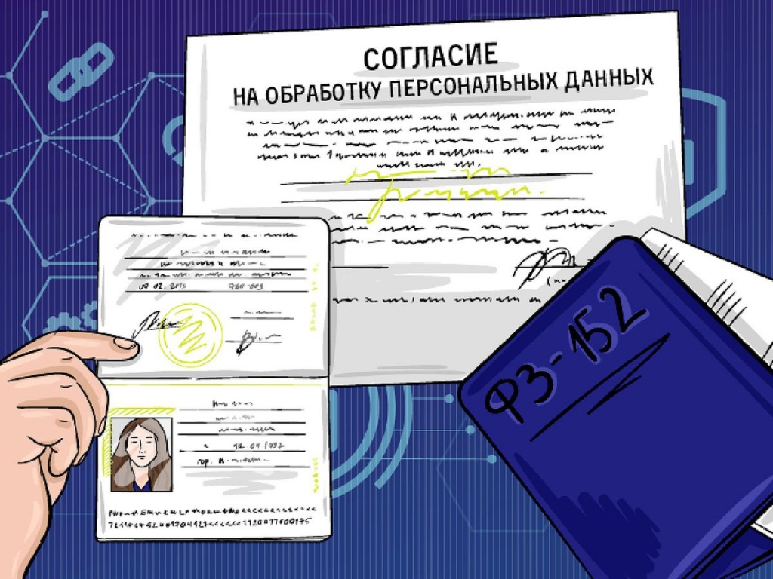
Регуляторные ограничения распространения информации
Сбор сведений - только с согласия или в установленных законом случаях
(ст. 6, 9 Федерального закона № 152-ФЗ)
Объем собираемых данных должен соответствовать целям их обработки Оператор не может требовать от гражданина избыточную личную информацию.
На каждую цель обработки вам нужно по умолчанию получать согласие, если нет законных оснований его не спрашивать.
Вы не можете использовать данные в иных целях, кроме указанных в согласии.
Например, если вы запрашиваете у работника банковские реквизиты для перечисления зарплаты, вам не нужны сведения обо всех его открытых счетах и картах.

Slide 9
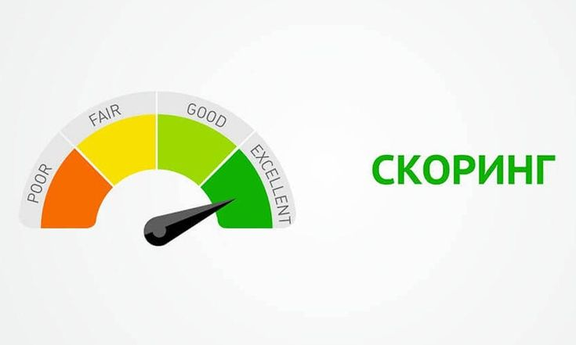
Возможные применения конфиденциального сложения в финансовой сфере
Задачи финансового сектора
Скоринг
оценка платёжеспособности и надёжности потенциального клиента/заемщика
Антифрод
совокупность мер, технологий и инструментов, направленных на предотвращение и выявление мошенничества

Slide 10
Возможные применения конфиденциального сложения в финансовой сфере
Антифрод
Приказ Банка России от 27.06.2024 № ОД-1027
«Об установлении признаков осуществления перевода денежных средств без добровольного согласия клиента …»

Slide 11
Возможные применения конфиденциального сложения в финансовой сфере
Антифрод
Приказ Банка России от 27.06.2024 № ОД-1027
«Об установлении признаков осуществления перевода денежных средств без добровольного согласия клиента …»
1. Совпадение информации о получателе средств с информацией Финцерт.
2. Совпадение информации о параметрах устройств с базой устройств дропов.
3. Несоответствие характера, и (или) параметров, и (или) объема проводимой операции (время (дни) осуществления операции; место осуществления операции; устройство, с использованием которого осуществляется операция, и параметры его использования; сумма осуществления операции; периодичность (частота) осуществления операций; получатель средств) операциям, обычно совершаемым клиентом.

Slide 12
Возможные применения конфиденциального сложения в финансовой сфере
Антифрод
Приказ Банка России от 27.06.2024 № ОД-1027
«Об установлении признаков осуществления перевода денежных средств без добровольного согласия клиента …»
4. Совпадение информации о получателе средств (в том числе его электронном средстве платежа) с информацией о получателе средств (в том числе его электронном средстве платежа), ранее включенном во внутренние перечни банка.
5. Совпадение информации о получателе средств (в том числе его электронном средстве платежа) с информацией о получателе средств (в том числе его электронном средстве платежа), совершившем противоправные действия – есть уголовное дело.

Slide 13
Возможные применения конфиденциального сложения в финансовой сфере
Антифрод
Приказ Банка России от 27.06.2024 № ОД-1027
«Об установлении признаков осуществления перевода денежных средств без добровольного согласия клиента …»
6. Наличие информации:
о выявленной операции, соответствующей признакам осуществления перевода денежных средств без добровольного согласия клиента, в том числе информации, полученной от оператора по переводу денежных средств, обслуживающего получателя средств…;
о несоответствии характера совершаемых клиентом телефонных переговоров с использованием абонентского номера подвижной радиотелефонной связи при осуществлении операций либо перед их осуществлением (периодичность (частота), продолжительность телефонных переговоров) телефонным переговорам, обычно совершаемым клиентом, а также о нетипичности получаемых сообщений, в том числе в мессенджерах и (или) по электронной почте, от оператора связи…

Slide 14
Возможные применения конфиденциального сложения в финансовой сфере
Антифрод-система анализирует транзакции, действия пользователей и другую информацию и сигнализирует при обнаружении подозрительных признаков.
Принципы работы антифрод-систем:
Сбор и анализ данных в реальном времени. Система мониторит все входящие транзакции, запросы и действия пользователей. Любое отклонение от нормы может служить сигналом для блокировки или дополнительной проверки.
Построение поведенческих профилей. Каждому пользователю присваивается определённый «портрет» на основе его привычек и истории операций. Если поведение резко меняется, это вызывает подозрения.
Балльная оценка рисков (scoring). Многие антифрод-платформы присваивают каждой транзакции определённый балл, характеризующий уровень риска.

Slide 15
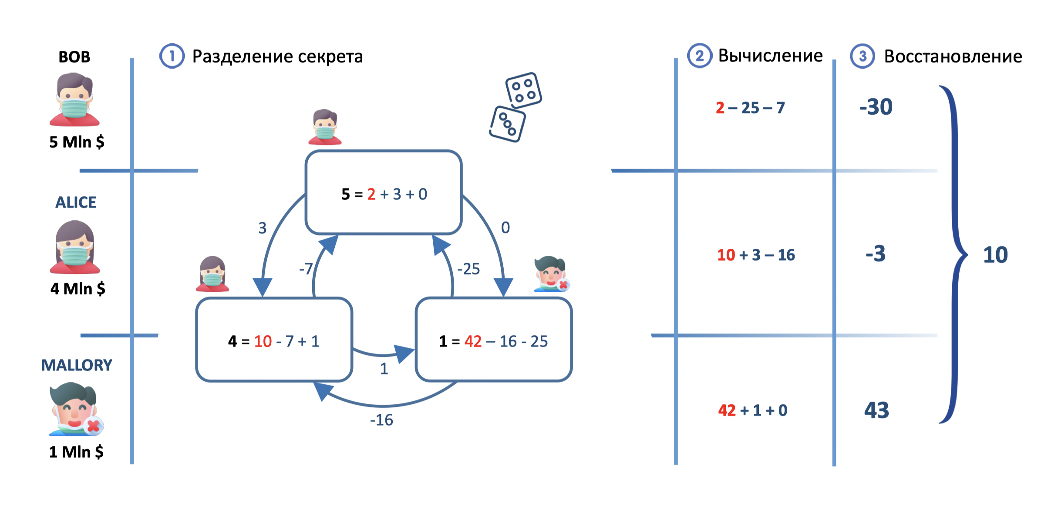
Возможные применения конфиденциального сложения в финансовой сфере
Маркеры:
Совпадение информации о получателе средств с информацией о получателе средств ранее включенном во внутренние перечни банка
Совпадение информации о электронном средстве платежа, с информацией ранее включенной во внутренние перечни банка.
Есть ли номер телефона получателя в стоп-листах оператора сотовой связи
Интегральные оценки:
Сколько баллов по шкале банка по уровню риска операции
Уровень активности телефонной связи
Уровень активности в сети Интернет (мессенджер, видеоконференция)

Slide 16
Спасибо за внимание!

